Slide 1
2025
Perspektive von Menschen mit Diabetes: Wünsche, Bedürfnisse und Erwartungen
Timm Roos & Jens Kröger

Slide 2
Diabetesbezogene Belastungen

Slide 3
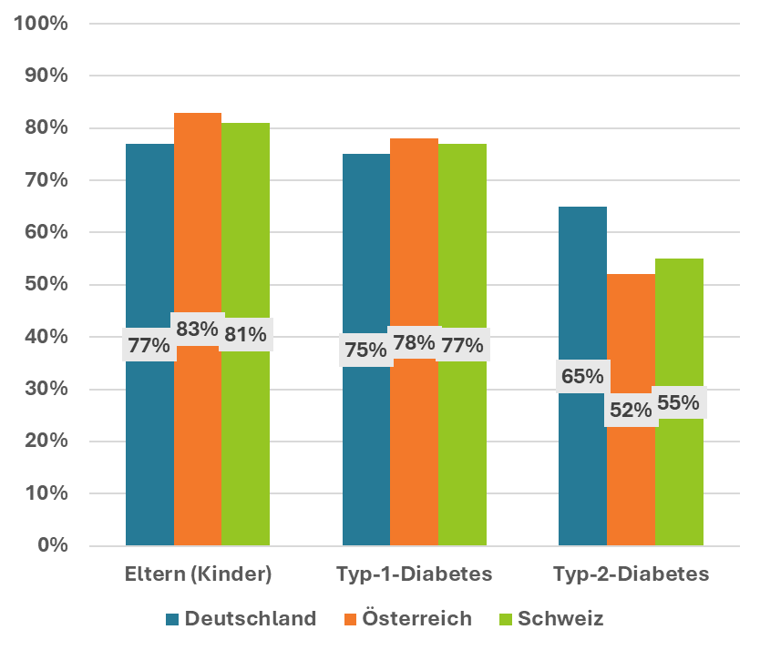
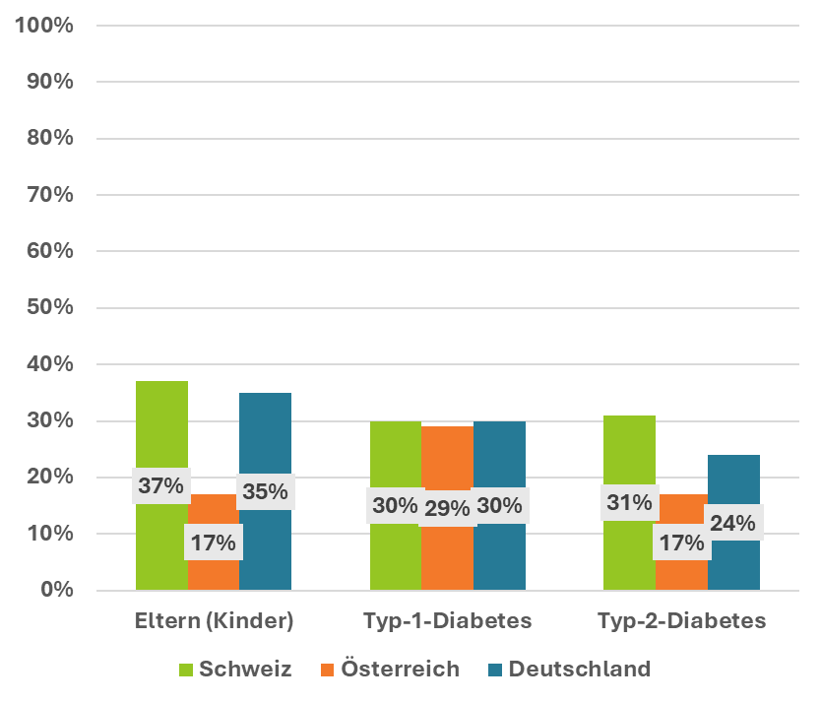
Diabetestechnologien reduzieren Belastungen
Diabetestechnologien führen zu neuen Belastungen
PwD

Slide 4
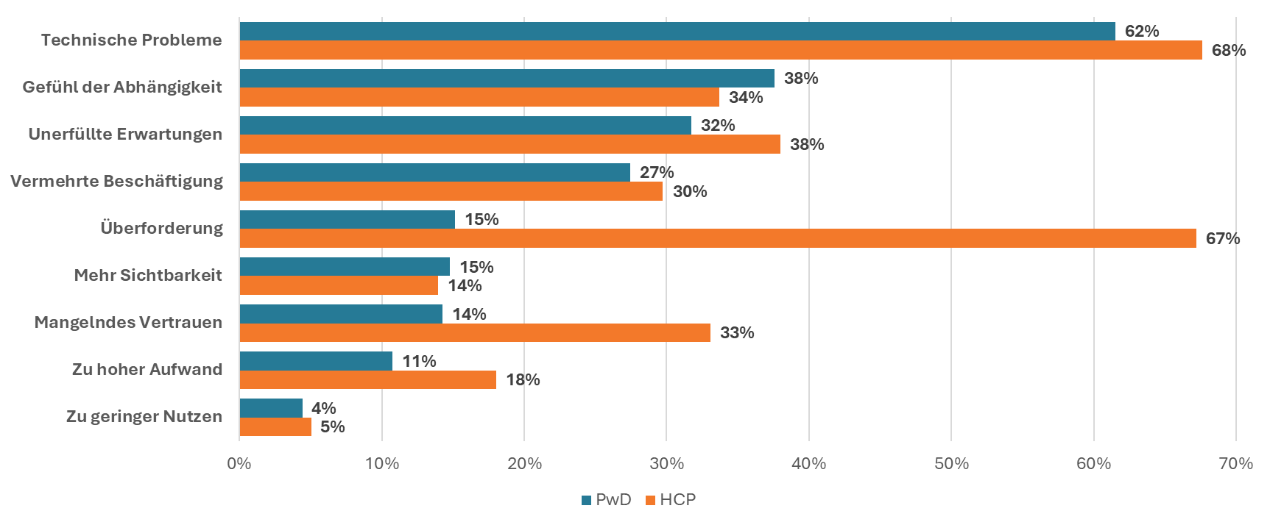
Ursachen für neue Belastungen
HCP vs. PwD

Slide 5
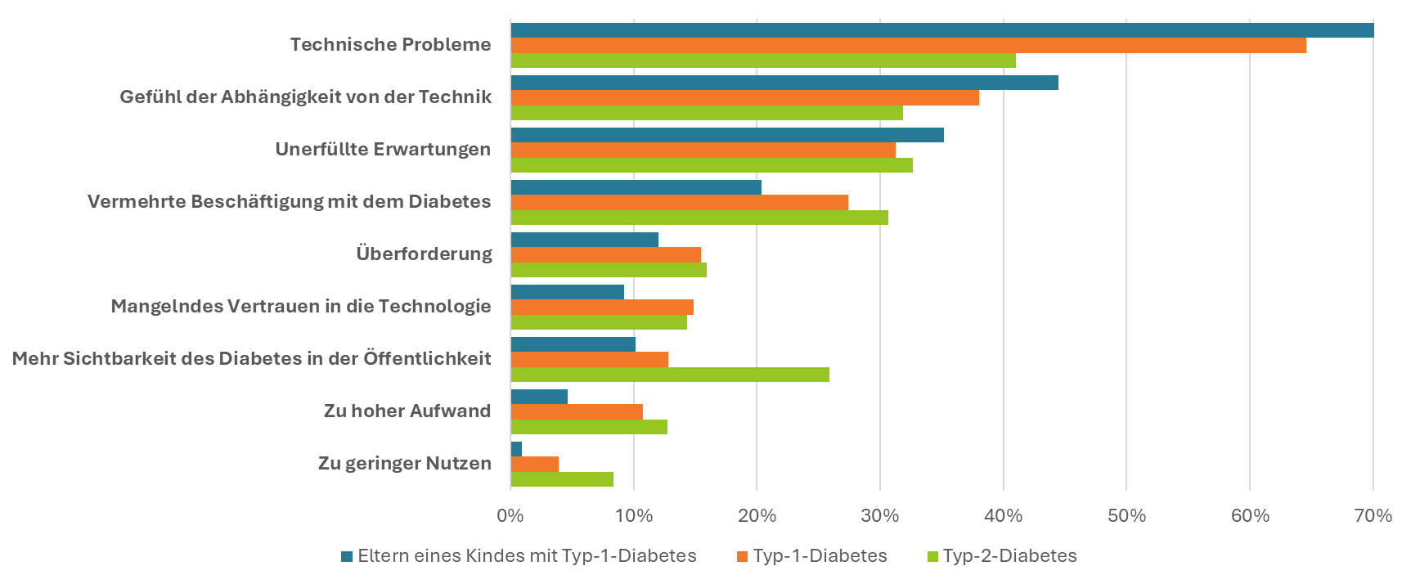
Ursachen für neue Belastungen
PwD

Slide 6
Wahrnehmung des CGM-Systems

Slide 7
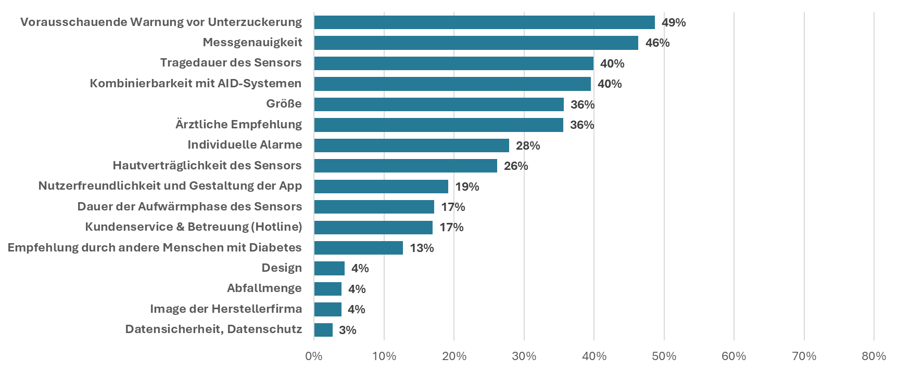
Was waren die Gründe bei der Wahl IHRES CGMs?
PwD
Notes:
Differenzierung t1 t2

Slide 8
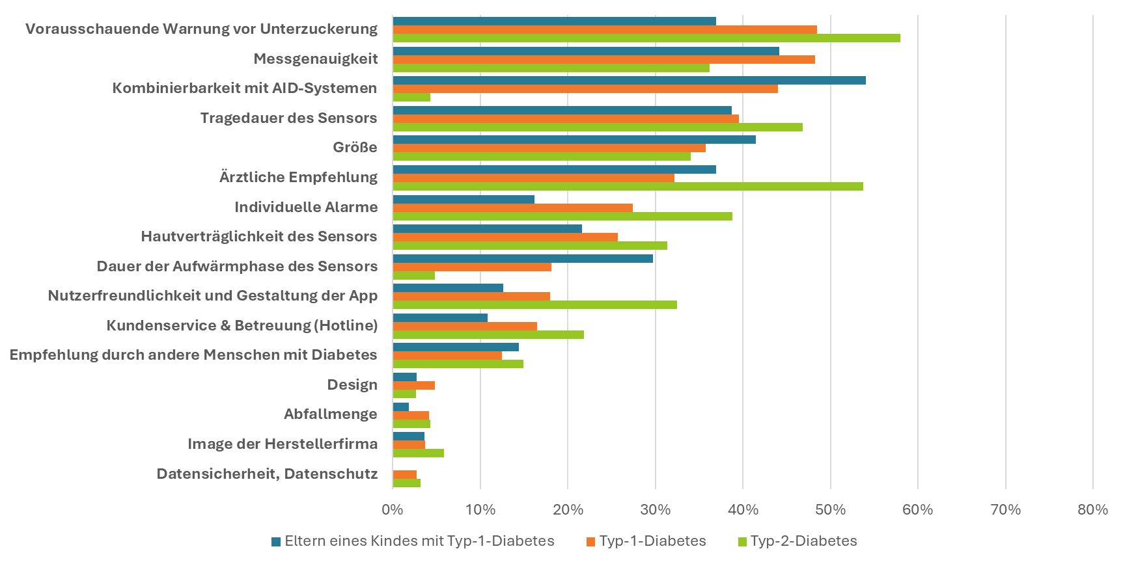
Was waren die Gründe bei der Wahl IHRES CGMs?
PwD
Notes:
Differenzierung t1 t2

Slide 9
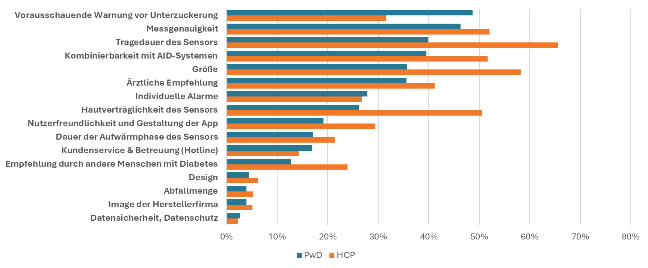
Was waren die Gründe bei der Wahl IHRES CGMs?
HCP vs. PwD

Slide 10
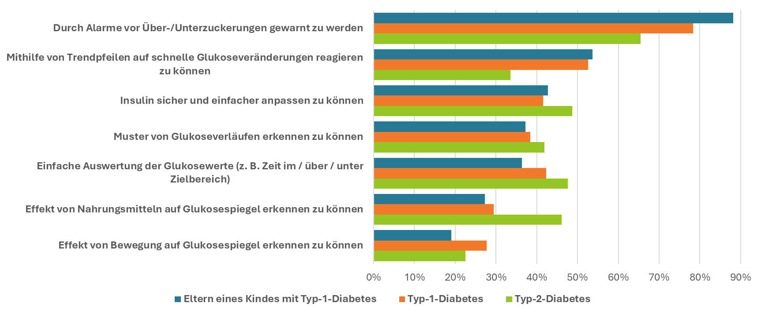
Wofür sind CGM-Werte am nützlichsten?
PwD

Slide 11
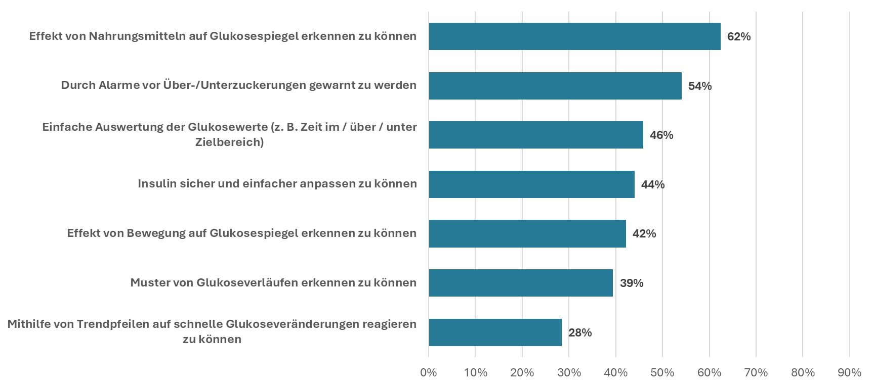
Erwartungen an das CGM-System (wenn aktuell noch kein CGM)
PwD

Slide 12
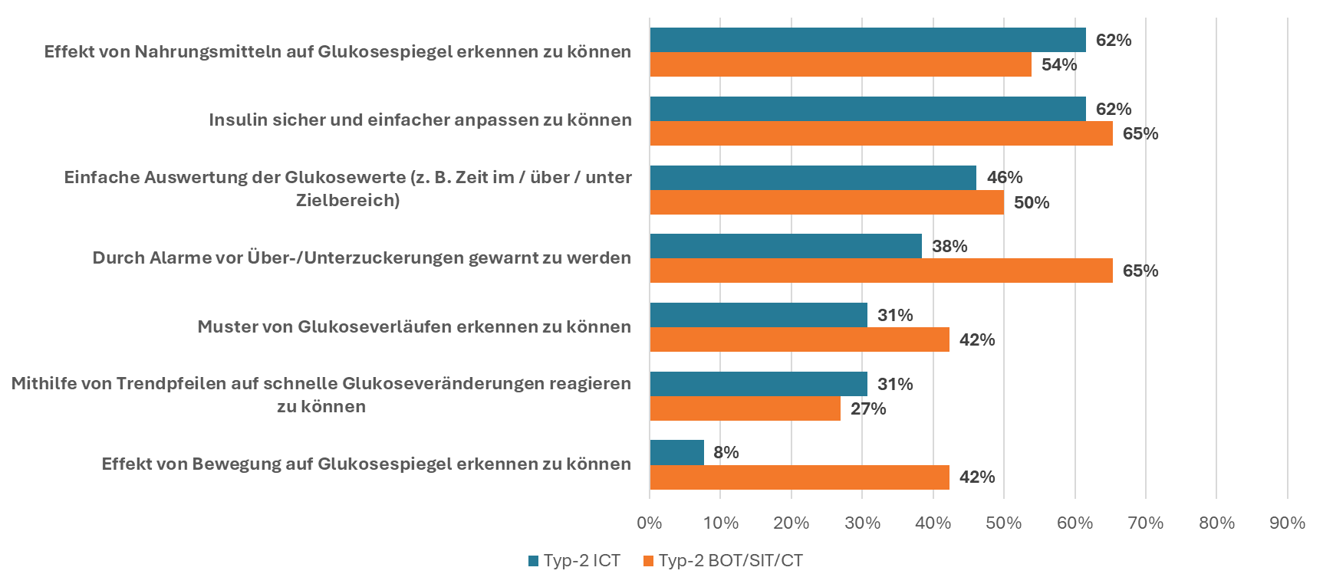
Erwartungen an das CGM-System (wenn kein CGM, aber voraussichtlich in Zukunft)
PwD

Slide 13
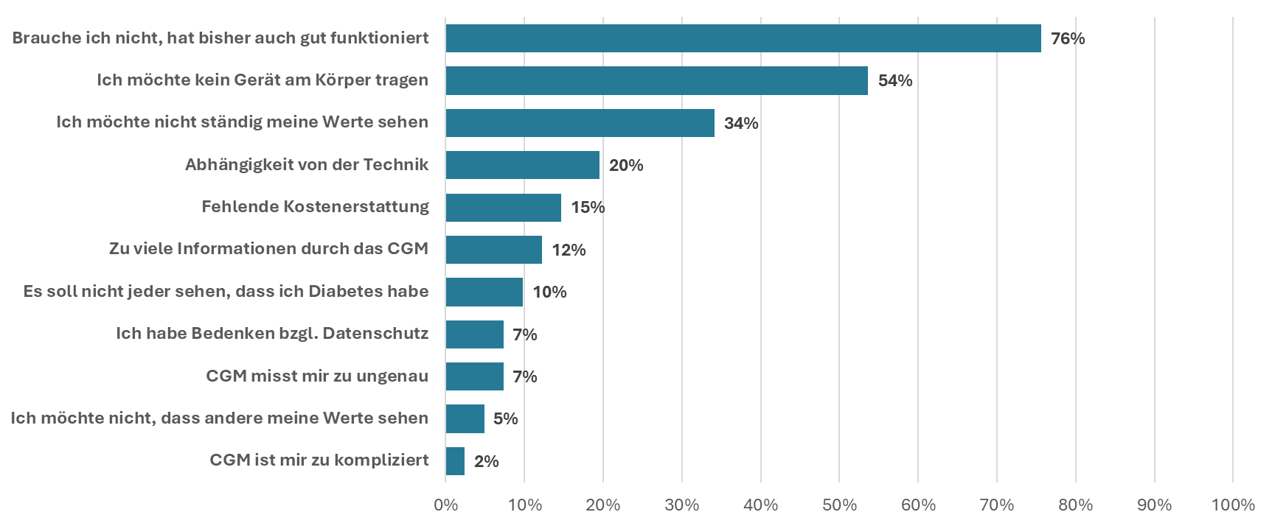
Gründe gegen ein CGM-System (wenn kein CGM, in Zukunft auch keins)
PwD

Slide 14
Erwartungen an das AID-System

Slide 15
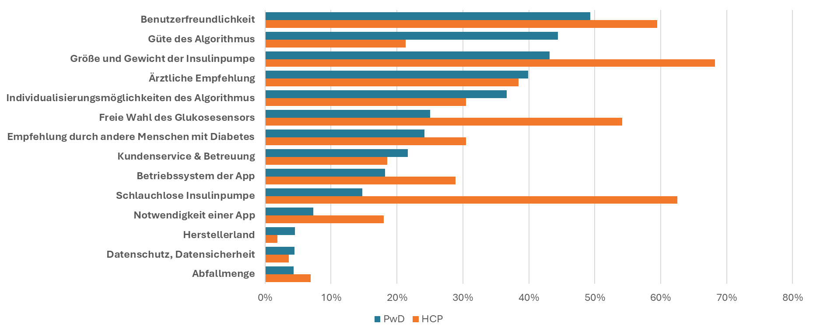
Was waren die Gründe bei der Wahl IHRES AID-Systems?
HCP vs. PwD

Slide 16
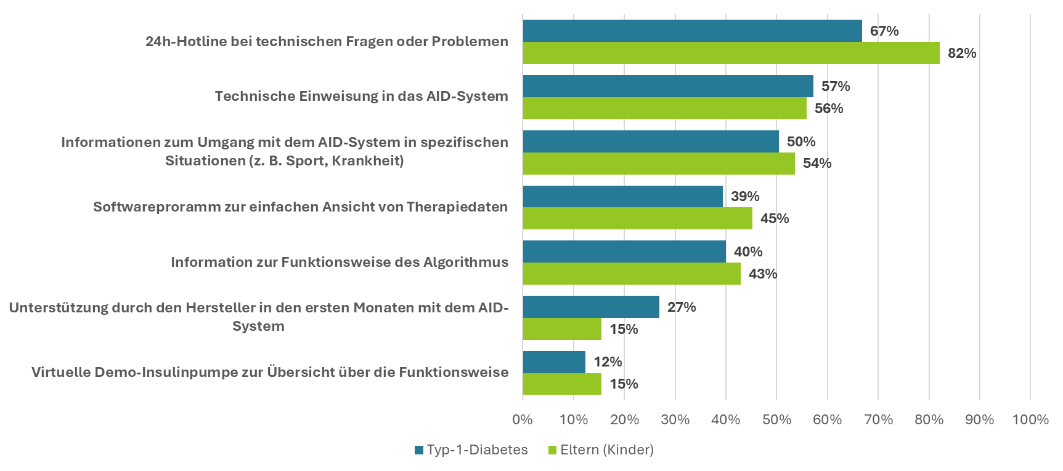
Welche Unterstützung durch die Hersteller ist am wichtigsten?
PwD

Slide 17
Soll / Darf / Muss
Diabetes nachhaltig sein?

Slide 18
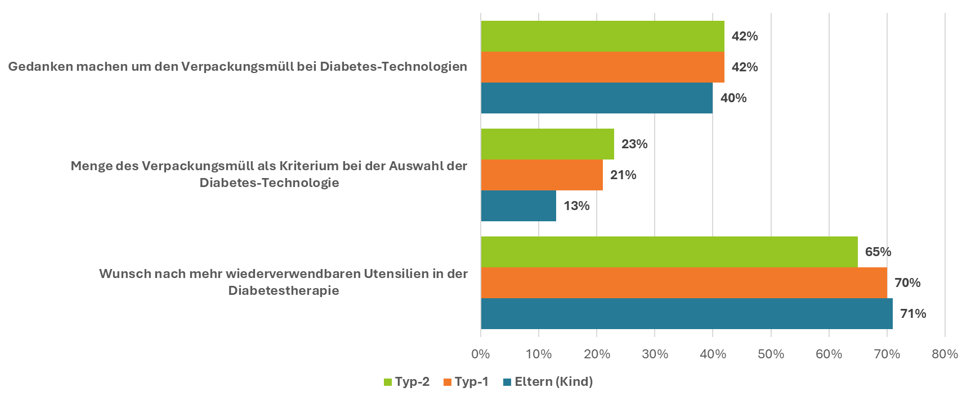
Verpackungsmüll & Nachhaltigkeit
PwD

Slide 19
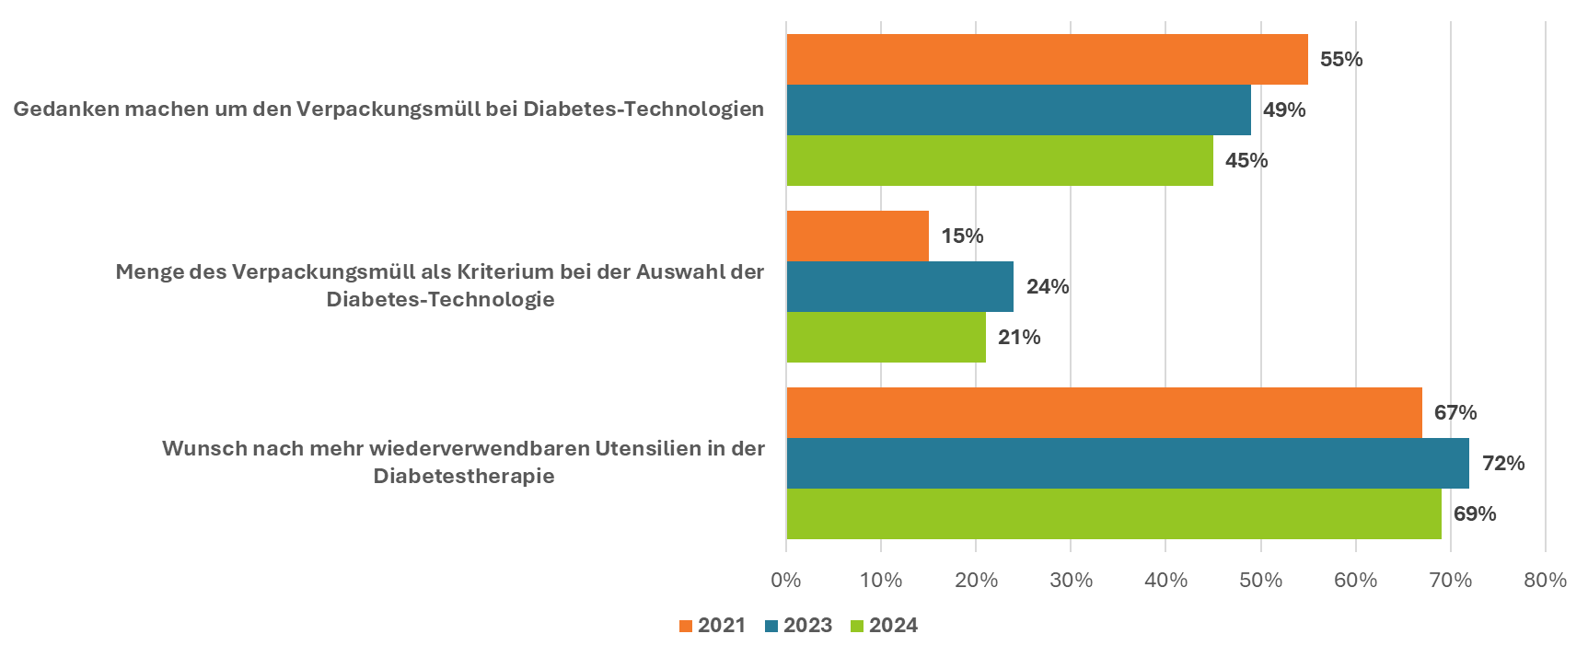
Verlauf: Verpackungsmüll & Nachhaltigkeit
PwD

Slide 20
Take-Home-Message
Meist reduzieren Technologien Belastungen, manchmal fördern sie aber auch Neue (durch Technische Probleme etc.)
Menschen mit Diabetes wünschen sich Unterstützung beim AID durch den Hersteller: 24h-Hotline bei technischen Fragen + technische Einweisung
Warnung vor Über-/Unterzuckerungen ist eine für PwD zentrale Funktion von CGM, es gibt aber deutliche Unterschiede zwischen T1D und T2D. Angehende Nutzer erwarten, den Effekt von Nahrungsmitteln besser zu erkennen.
Nachhaltigkeit & Verpackungsmüll ist bei Diabetestechnologien ein wichtiges Thema, allerdings nach wie vor kaum ein Entscheidungskriterium bei der Wahl der Technologie.

